Slide 1

E-Business
FRAMEWORK START-UP

Slide 2
Framework Start-Up
Metode dalam merintis sebuah start-up
Lebih mengedepankan bagaimana proses bekerja dalam menghasilkan produk / jasa
Ada 3 yang umum dipakai :
Design Thinking
Agile Start-Up
Lean Start-Up

Slide 3
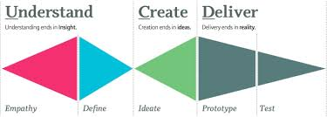
Design Thinking
Design Thinking sangat berguna untuk meningkatkan produktivitas dan inovasi dari startup.
Ada 6 Tahapan :
Empathize
Define
Ideate
Prototype
Test
Implement

Slide 4
Design Thinking
Ada 6 Tahapan :
Empathize
Pada proses pertama ini , kita harus dapat ikut merasakan apa yang dirasakan target market atau masyarakat sehingga kita bisa mengerti apa sebenarnya permasalahan dan keinginan mereka.

Slide 5
Design Thinking
Ada 6 Tahapan :
2. Define
dengan mengerti permasalahan dan keinginan mereka , definisikan apa yang menjadi masalah utama dari hasil empatinya itu. Dengan mengetahui masalah utamanya kita akan bisa tau apa yang mereka butuhkan.

Slide 6
Design Thinking
Ada 6 Tahapan :
3. Ideate
Kumpulkan ide – ide solusi yang bisa menjawab permasalahan utama. Setelahnya , baru kita mengelompokkanya menjadi 3 hal yaitu Feasible (mampu dilakukan) , Viable (mampu berlanjut) , Desirable (sangat diperlukan ).
Tentukan solusi – solusi mana yang cocok dan memiliki value for business yang paling besar serta menghabiskan waktu yang paling sedikit.

Slide 7
Design Thinking
Ada 6 Tahapan :
4. Prototype
Setelah mendapatkan ide solusi terbaik , buat rancangannya (prototyping) dimulai dari tahap sketch, wireframe, hingga dalam bentuk 3D mockup. Prototyping digunakan agar kita bisa tau gambaran ide yang akan kita buat

Slide 8
Design Thinking
Ada 6 Tahapan :
5. Test
Prototype sudah jadi , selanjutnya lakukan testimoni , bisa testimoni ke anggota startup , teman – teman , dosen maupun masyarakat langsung. Terus kembangkan aplikasi sesuai hasil testimoni , tampung semua kritik dan saran hingga produk kita siap untuk direalisasikan

Slide 9
Design Thinking
Ada 6 Tahapan :
6. Implement
Setelah produk kita jadi , siap untuk diimplementasikan. Giatkan publikasi sehingga kita bisa mendapatkan user dan investor. Investor sangat penting untuk menambah modal sehingga meningkatkan produk dan memperluas pasar.
Tetap menerima kritik dan saran , kembali pada tahap 1 yaitu empati untuk terus mendapatkan inovasi, sehingga startup kita dapat senantiasa berkembang dan menjadi unggulan.

Slide 10
Agile Start-Up
5 Prinsip Utama :
1. Komunikasi (Communication)
Komunikasi langsung dengan pengguna. Seolah2 pengguna adalah bagian dari tim pembuat.
2. Kesederhanaan (Simplicity)
Mencari solusi yang paling sederhana.
3. Umpan Balik (Feedback)
Wajib, diperlukan untuk mengetahui kemajuan dari proses dan kualitas produk yang dibangun.

Slide 11
Agile Start-Up
4. Keberanian (Courage)
Berani mencoba ide baru.
5. Menghormati (Respect)
Respek terhadap anggota tim yang lain. Karena siklus pendek dan integrasi kontinue.

Slide 12
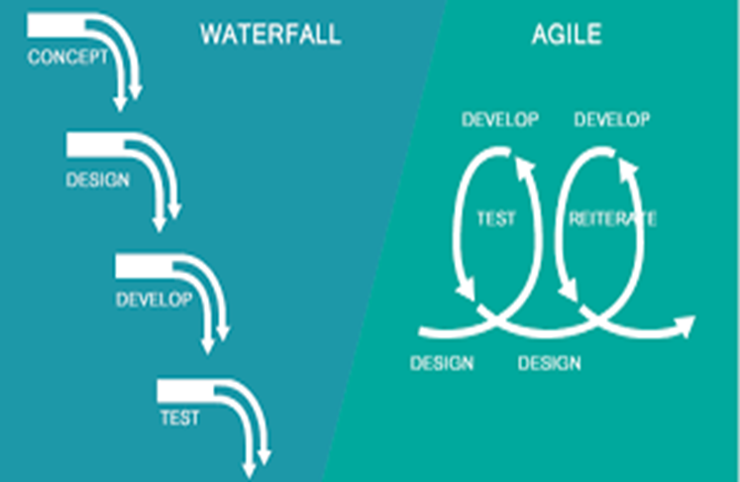
Agile Start-Up

Slide 13
Alasan Menggunakan Agile Start-Up
Memerlukan waktu yang cepat untuk beradaptasi
Response terhadap perubahan cepat
Dokumentasi dikesankan bukan yang utama tetapi tetap akan disempurnakan. Lebih utama memenuhi kebutuhan pelanggan
Pengerjaan produk / jasa dengan membuat tim-tim kecil dengan tugasnya masing2.
Berkolaborasi dengan klien

Slide 14
Lean Start-Up
Proses dilakukan dengan cepat untuk membangun prototype agar dapat menguji asumsi per user.
Ada 3 Tahap :
Pembangunan (Build)
Pengukuran (Measure)
Pembelajaran (Learn)
melalui validasi dan innovation accounting.

Slide 15
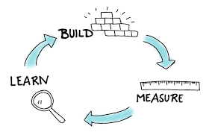
Lean Start-Up

Slide 16
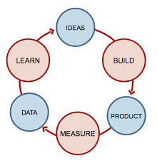
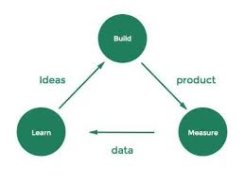
Lean Start-Up
Diulang sampai kepuasan pelanggan

Slide 17
Lean Start-Up
Tahapan I : Market Validation
Tahap II : Product Validation
Tahap III : Business Validation

Slide 18
Prinsip Lean Start-Up
Entrepreneurs are everywhere
Kewirausahaan adalah bentuk ilmu manajemen
Validated Learning
Proses build-measure-learn
Innovation Accounting

Slide 19
Reference
Information Technology Business Start-Up. Yudho Yudhanto. 2018
Budi Rahardjo, “Starting-up”, PT Insan Infonesia, 2016.

